Slide 1
FINANCE ROTARY DISTRICT 2160
Situation financière au 30 juin 2021
Werner Weynand - Trésorier
Assemblée Générale du 26 mars 2022

Slide 2
Situation financière au 30 juin 2021

Slide 3
Situation financière au 30 juin 2021
Recettes (Euros) 190.224,85
Cotisations 174.560,00
  2727,5 membres @ 64 Euros
Action Vin – End polio Now 15.664,85
Produits financiers --

Slide 4
Situation financière – 30 juin 2021
Dépenses (Euros) 186.679,66
Frais opérationnels 183.547,91
  Bourses d’études 43.000,00
  Réunions / formations 31.395,16
  Frais de gestion 20.861,56
  Assurances 22.635,33
  Actions et communication 65.655,86
Fournitures 2872,40
Frais financiers 259,35

Slide 5
Situation financière – 30 juin 2021
Actions et Communication (Euros) 65.655,86
  End Polio Now 20.549.86
  Fondation Rotary 15.000,00
  HSF 5.000,00
  ANAH 5,000.00
  Shelterbox 5,000.00
  Projet GD Lux 5,000.00
  ClimActes 5,000.00
  Beauraing (Tornade) 2,000.00
  Classes d’Eau 1,573.00
  Action professionnelle 1,000.00
  Divers 533.00

Slide 6
Situation financière au 30 juin 2021
Recettes 190.224,85
Dépenses (186.679,66)
-------------
Boni ( Euros) 3.545,19
=======

Slide 7
Bilan au 30 juin 2021

Slide 8
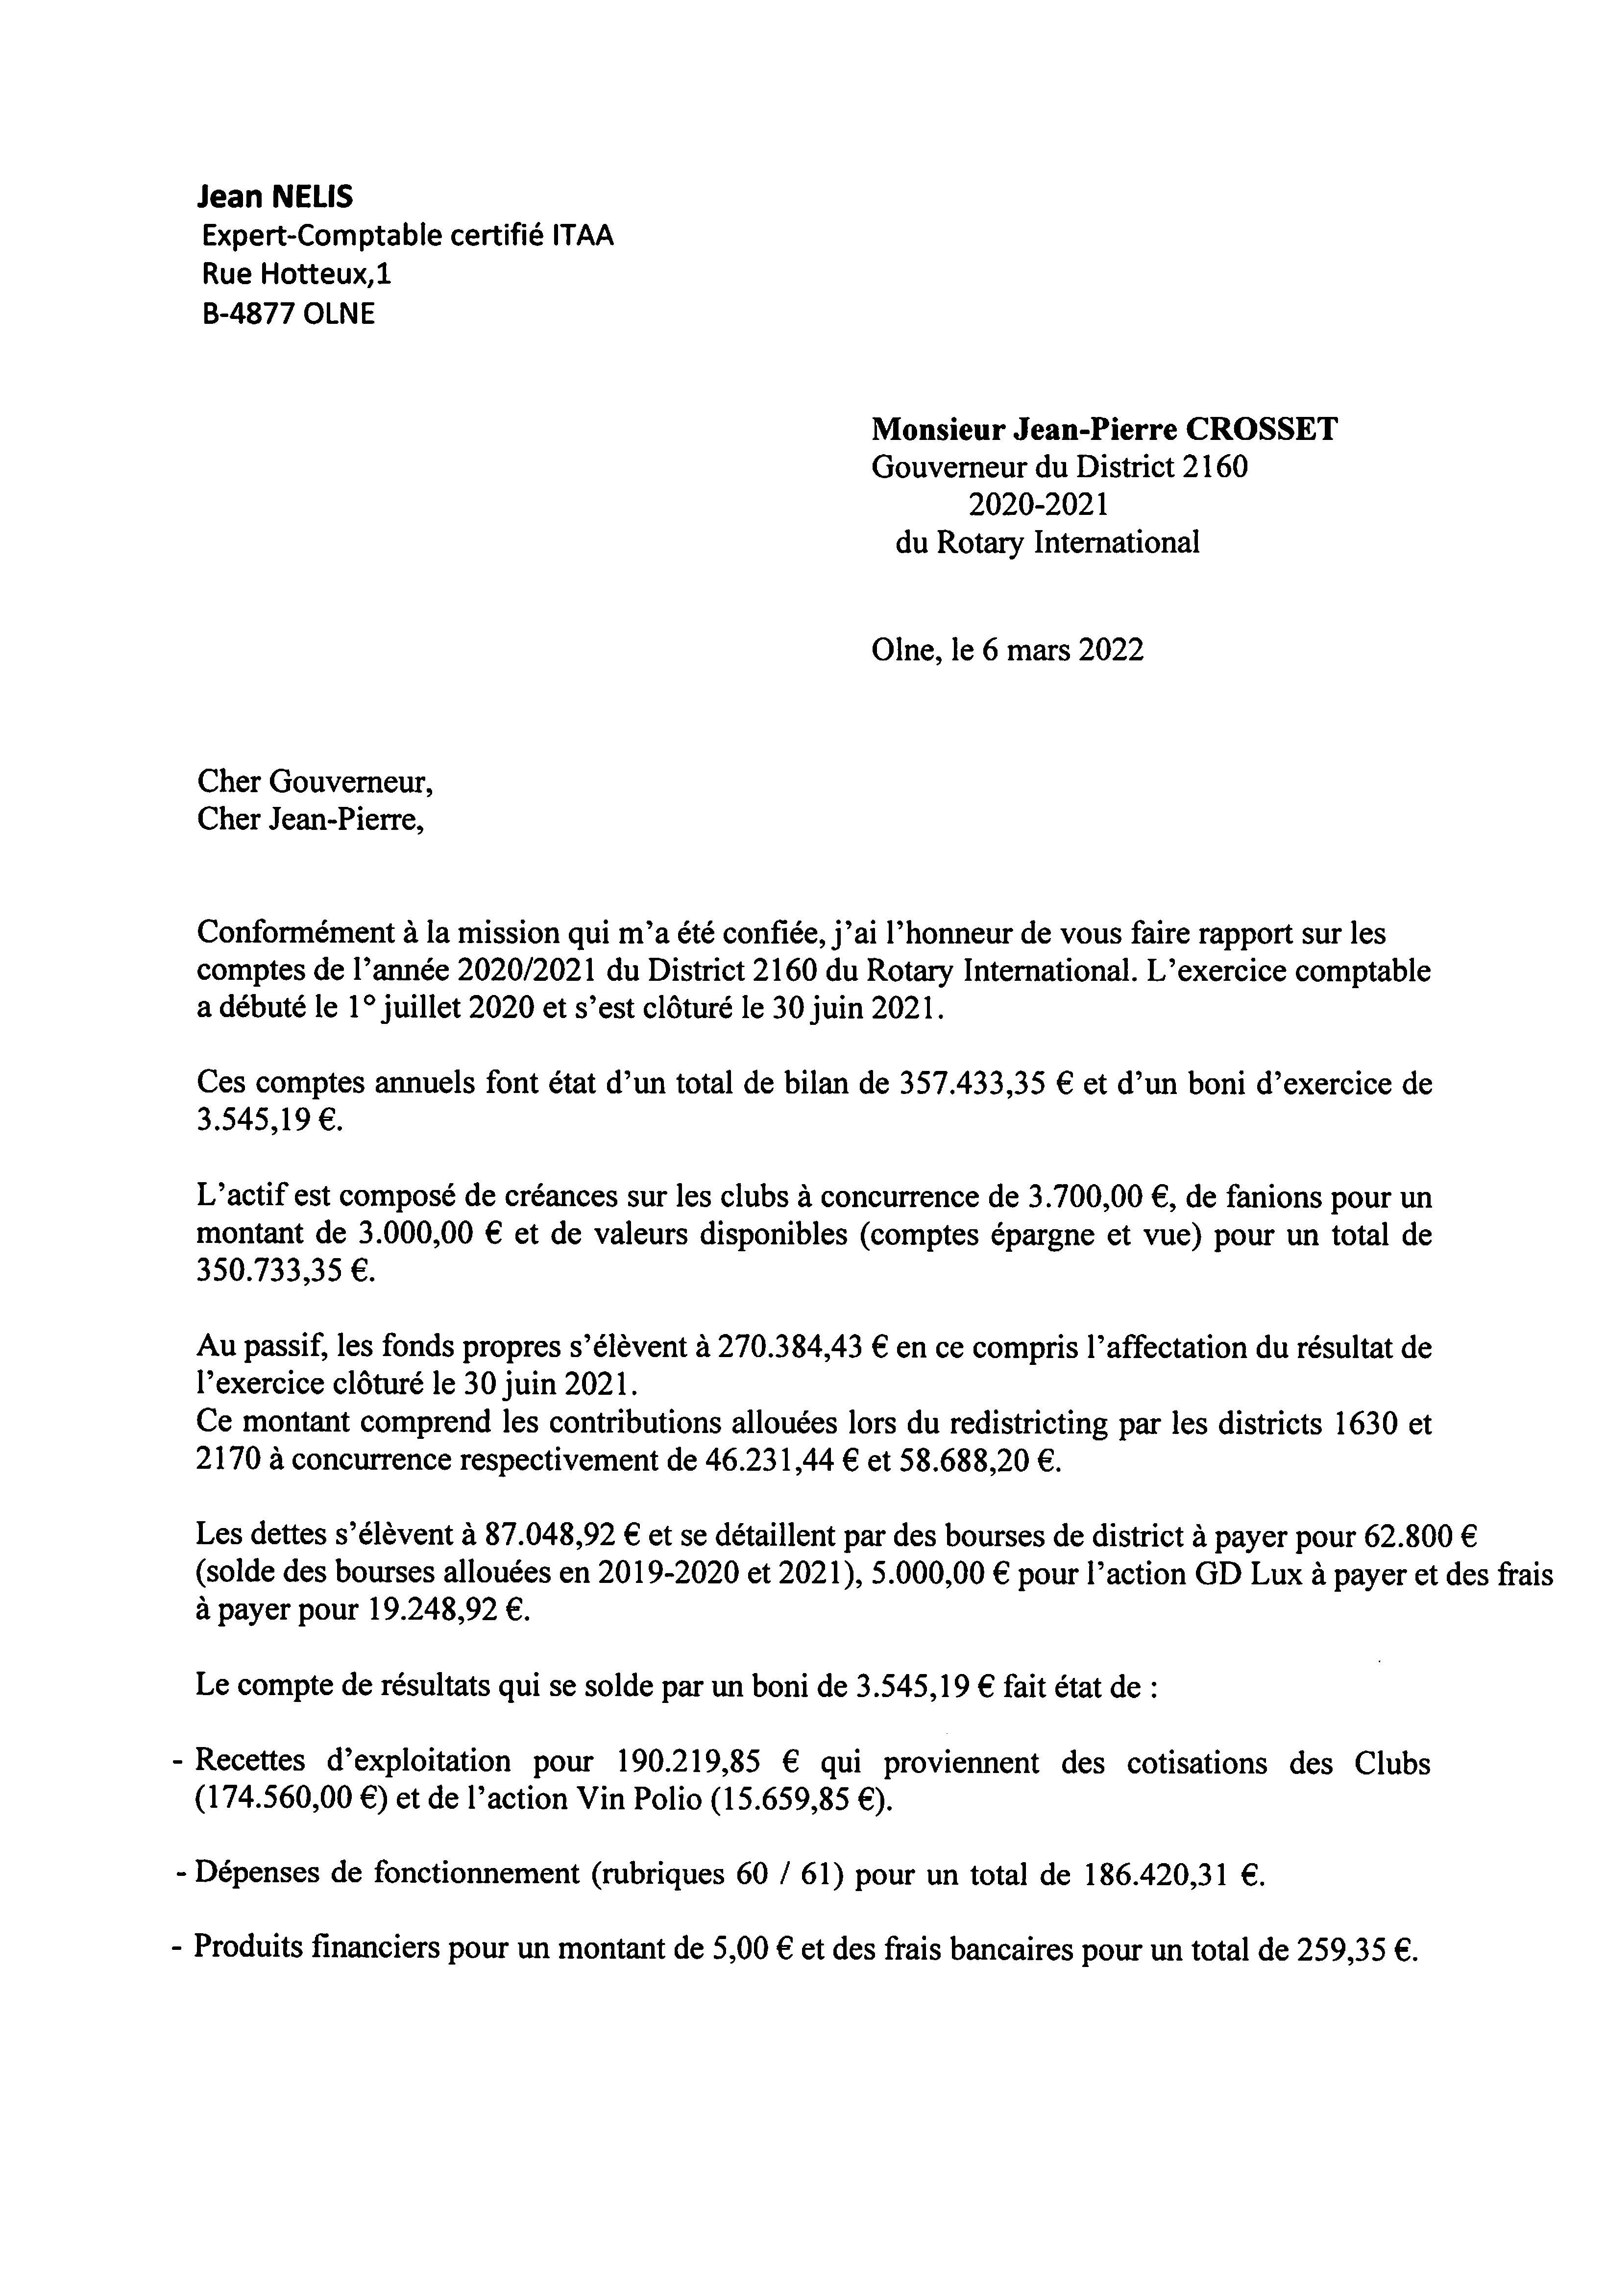
Rapport du Commissaire

Slide 9
Rapport du Commissaire

